Slide 1
DBS
SRBD-Systém riadenia bázy dát
K. Matiaško

Slide 2
Definícia - Systém riadenia bázy dát
Je množina programov zabezpečujúcich manipuláciu s dátami, ochranu dát, paralelné spracovanie, apod.
♦

Slide 3
Základné funkcie SRBD
Základné funkcie, ktoré Systém riadenia bázy dát musí zabezpečovať sú:
definícia dát
manipulácia s dátami

Slide 4
Ďalšie funkcie
Ďalšie funkcie, ktoré by SRBD mal zabezpečovať sú:
riadenie prístupu
integrita databázy
obnova databáz
paralelný prístup
ochrana dát
riadenie katalógov (systémové tabuľky)

Slide 5
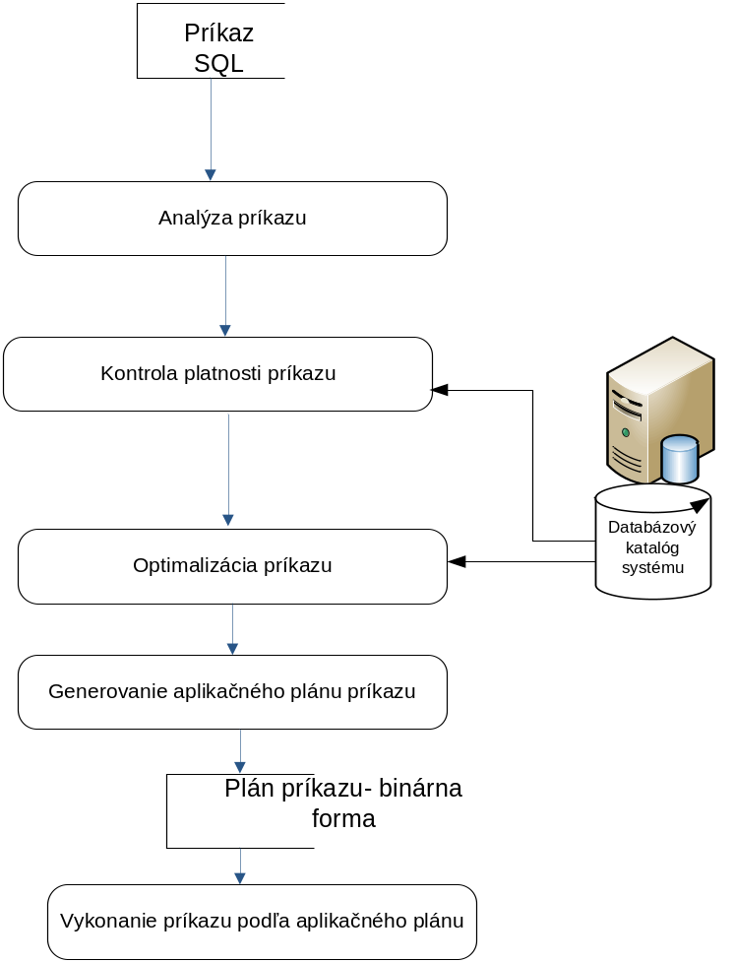
Spracovanie SQL príkazu

Slide 6
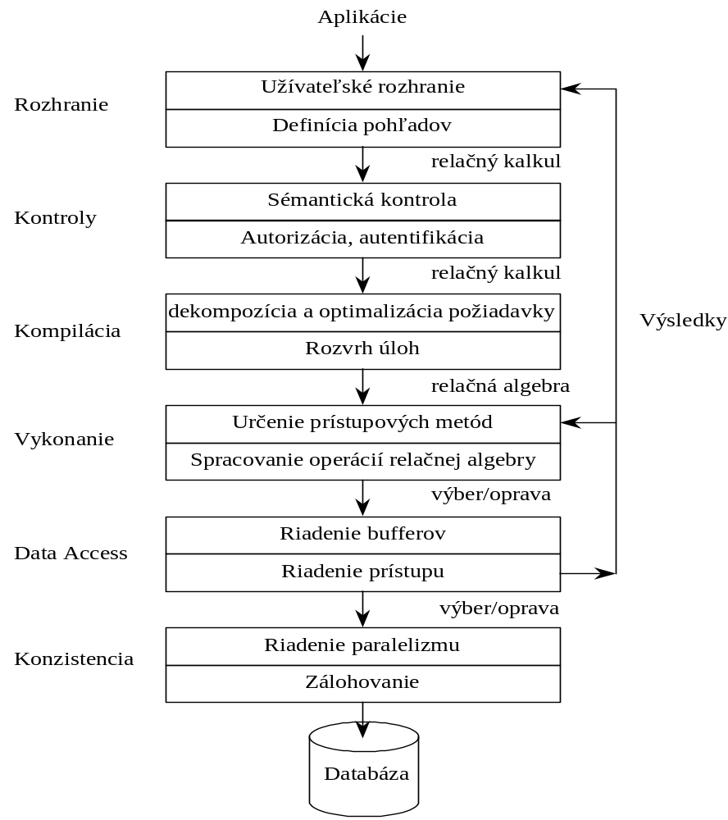

Slide 7
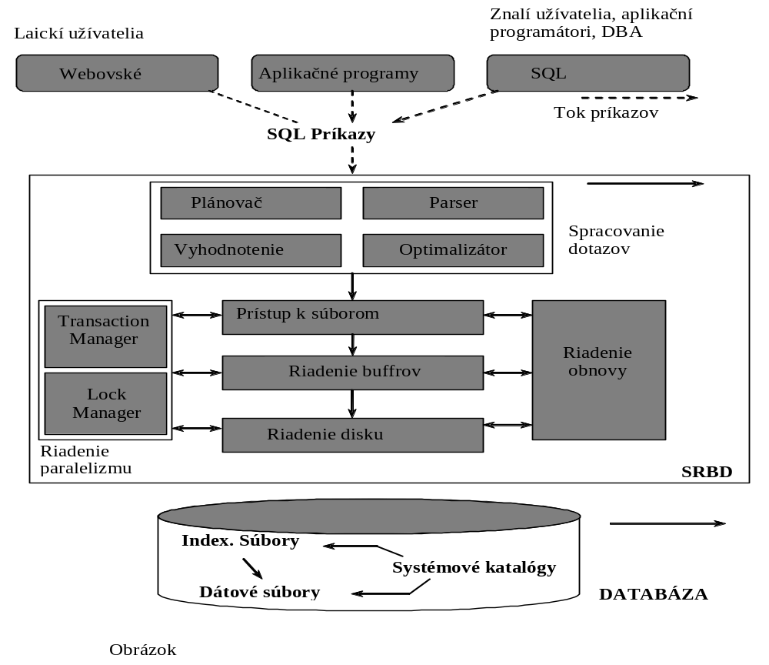

Slide 8
Architektúry SRBD
Počítačové systémy, na ktorých sú prevádzkované databázové systémy je možné rozdeliť na tieto architektúry:
  súborovo orientované
  centralizované
  viacúrovňové (napr. klient/server)
  distribuované

Slide 9
Typy služieb
prezentačné služby (poskytuje ich zariadenie prijímajúce vstup - display, myš, umožňuje zobrazenie riadkov, bitových polí a pod.)
prezentačná logika (riadi interakciu počítača s užívateľom)
logika aplikácie (kalkulácie, rozhodnutia – je daná aplikačnými programami)
logika dát (zahrňuje vyjadrenie operácii, ktoré sú vykonávané s databázou , napr. pomocou SQL a ktoré podporujú logiku operácie, - select, insert, delete, update)
dátové služby (práca s databázou, t.j. realizácia definície a manipulácie dát, transakčné spracovanie …)
služby spracovania súborov (týkajú sa získania potrebných dát z vonkajšej pamäti, vyrovnávajúcich pamätí … - ide o služby poskytované hlavne operačným systémom).

Slide 10
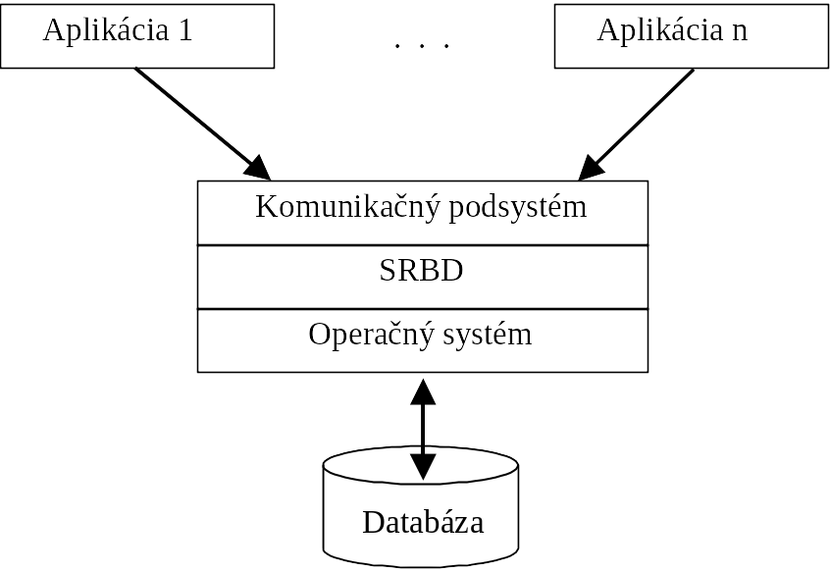
Centralizovaná architektúra

Slide 11
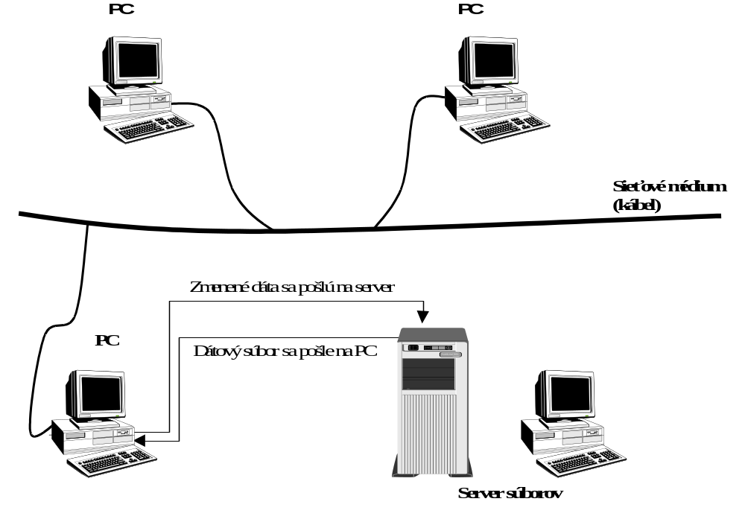
Súborové systémy

Slide 12
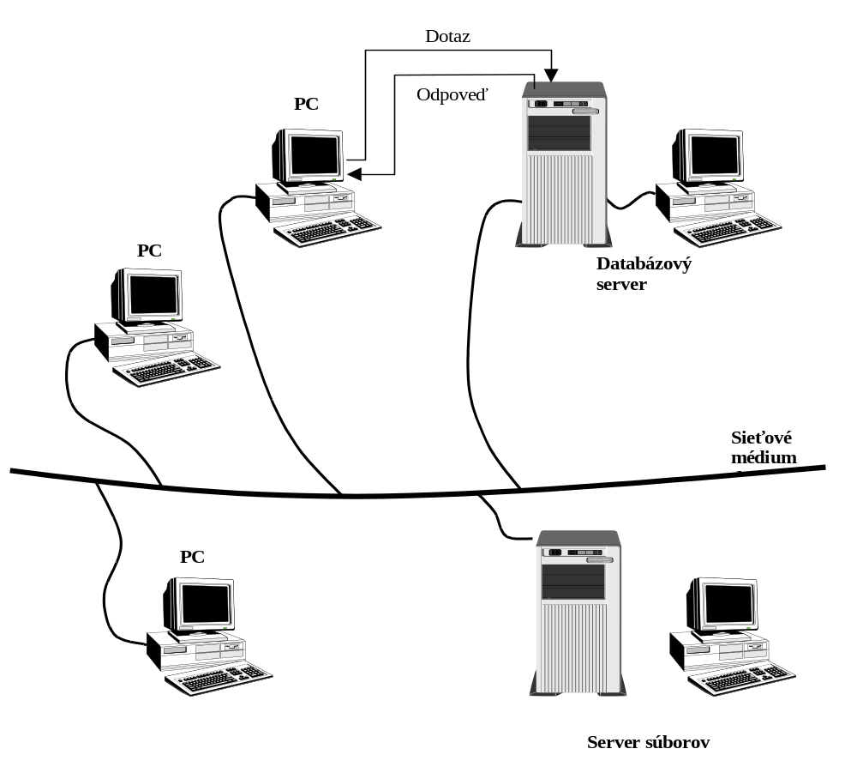
Klient /Server architektúra

Slide 13
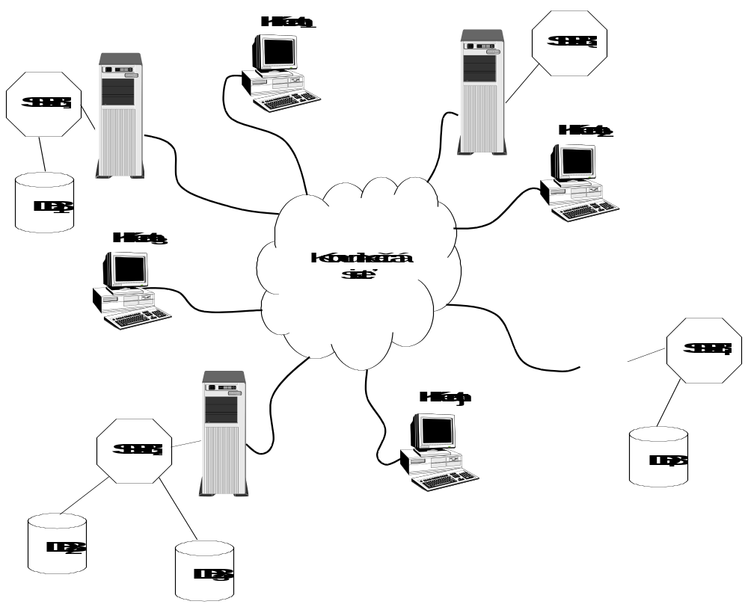
Distribuovaný databázový systém

